Slide 1

Lernen aus Unterrichtsvideo: Entwicklung einer videobasierten Lernumgebung und Ergebnisse einer Pilotstudie
Eva Minaříková, Karolína Pešková, Tomáš Janík
Lernen in der|für die Praxis durch Forschung
9. – 10. 11. 2012, Pädagogische Hochschule OÖ Linz
Vznik a prezentace tohoto příspěvku byly podpořeny Stipendijním fondem PdF MU.

Slide 2
Übersicht
Professionelles Lernen
IRSE Videoweb
Akzeptanzstudie
Erfassung von professioneller Wahrnehmung
Diskussion und Ausblick

Slide 3
Übersicht
Professionelles Lernen
IRSE Videoweb
Akzeptanzstudie
Erfassung von professioneller Wahrnehmung
Diskussion und Ausblick

Slide 4
Professionelles Lernen
Kontext- und situationsgebunden
Reflexion und Artikulation des Lehrerwissens und Lehrerhandelns
Kasuistisches Lernen an/durch Fälle(n)
Verschiedene Instrumente - Video

Slide 5
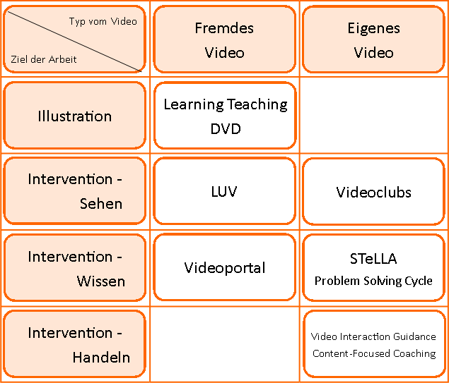
…
Lexicon
Lesson-Lab
Video-feedback
…
Notes:
Zmínit i další přístupy

Slide 6
IRSE VideoWeb
Notes:
Zmínit i další přístupy

Slide 7
Übersicht
Professionelles Lernen
IRSE Videoweb
Akzeptanzstudie
Erfassung von professioneller Wahrnehmung
Diskussion und Ausblick

Slide 8
IRSE VideoWeb
IRSE – Institute for Research in School Education
Videobasierte elektronische Lernumgebung
Für Studierende an der Pädagogischen Fakultät, Masaryk Universität, Brno
Videos
Fragen und Aufgaben
Theoretische Materialien

Slide 9
IRSE VideoWeb – Ziele/Funktionen
Instrument zur Entwicklung von profesioneller Wahrnehmung
Instrument zur Erfassung von professioneller Wahrnehmung
Notes:
Professional vision – upozornit

Slide 10
Professionelle Wahrnehmung
Wissensbasierte Prozesse der Aufmerksamkeitssteuerung und Informationsverarbeitung
  Selective attention/noticing –Wahrnehmung von Unterrichtskomponenten
    Wissensgesteuerte Identifikation von lehr-/lern-relevanten Situationen und Ereignissen im Unterricht
  Knowledge-based reasoning – wissensgesteuerte Verarbeitung von Unterricht
    Elemente einer systematischen Beobachtung, die den Einbezug theoretischen Wissens voraussetzt
    (Sherin, 2007; Seidel et al., 2010)

Slide 11
Knowledge-based reasoning
Beschreiben
Interpretieren
Erklären
Vorhersagen
Bewerten
Alternativen vorlegen

Slide 12
IRSE VideoWeb - Realisation
Basis eines Kurses
1 Semester
2 „face-to-face“ Treffen (Anfang, Ende)
Online Arbeit

Slide 13
IRSE VidewoWeb - Struktur
Diagnostisches Modul 1 (Pretest)
Interventionsmodul
Interventionsmodul
Interventionsmodul
Interventionsmodul
Interventionsmodul
Diagnostisches Modul 2 (Posttest)

Slide 14
Diagnostisches Modul
Erfassung von professioneller Wahrnehmung
2 Teile
4 Videos in jedem Teil
Teil 1 – eine generelle Frage für Videosequenz
Teil 2 – sechs spezifische Fragen für Videosequenz (Subprozesse von knowledge-based reasoning)

Slide 15
Interventionsmodule - Übersicht
Entwicklung von profesioneller Wahrnehmung
Diagnostisches Modul 1
Lehrerfragen
Ziele der Aktivitäten
Instruktionen
Feedback
Ziele der Aktivitäten - Schlüsselkompetenzen
Diagnostisches Modul 2

Slide 16
Interventionsmodule - Übersicht
Entwicklung von profesioneller Wahrnehmung
Diagnostisches Modul 1
Lehrerfragen
Ziele der Aktivitäten
Instruktionen
Feedback
Ziele der Aktivitäten - Schlüsselkompetenzen
Diagnostisches Modul 2

Slide 17
Interventionsmodul - Lehrerfragen
Einführung in das Thema
Typen der Fragen 1 – Video und Aufgaben
Typen der Fragen 2 – Video und Aufgaben
Wartezeit – Video und Aufgaben
Konsolidationsfrage
Lehrerfragen-fokussiertes Video und eine offene Frage
Ende des Moduls

Slide 18
Interventionsmodul - Struktur
Frage zur Vorentlastung
Video
Aufgabe – Fokus: Beschreibung
Rückmeldung: Expertenkommentar
Aufgabe – Fokus: Interpretation
Rückmeldung: Expertenkommentar
Aufgabe – Fokus: Erklärung und Prediktion
Rückmeldung: Expertenkommentar
Aufgabe – Fokus: Bewertung

Slide 19
Pilotstudie – Stichprobe
11 Studenten mit/ohne Unterrichtserfahrung (Englisch als Fremdsprache)
3 Männer, 8 Frauen
22 – 38 Jahre alt
6 Bc. Studium, 5 MA. Studium

Slide 20
Übersicht
Professionelles Lernen
IRSE Videoweb
Akzeptanzstudie
Erfassung von professioneller Wahrnehmung
Diskussion und Ausblick

Slide 21
Akzeptanzstudie - Fragestellungen
Wie bewerten die Studierenden:
die Videos im Videoweb?
die Aufgaben und Fragen zu den entsprechenden Videobeispielen?
die Expertenkommentare und eingefügten theoretischen Materialien?
die Relevanz des VideoWebs für ihr Studium und künftiges professionelles Leben?

Slide 22
Akzeptanzstudie - Methode
Online Befragung
50 Likert-type scales
4-Punkte Skala (Zustimmung)
Cronbach´s Alpha 0,89
Gesamtskore 1,8

Slide 23
Bewertung: Videos
1-trifft überhaupt nicht zu; 2-trifft nicht zu; 3-trifft zu; 4-trifft völlig zu

Slide 24
Bewertung: Fragen und Aufgaben
1-trifft überhaupt nicht zu; 2-trifft nicht zu; 3-trifft zu; 4-trifft völlig zu

Slide 25
Bewertung: Expertenkommentare und theoretische Materialien
1-trifft überhaupt nicht zu; 2-trifft nicht zu; 3-trifft zu; 4-trifft völlig zu

Slide 26
Bewertung: VideoWeb
1-trifft überhaupt nicht zu; 2-trifft nicht zu; 3-trifft zu; 4-trifft völlig zu

Slide 27
Übersicht
Professionelles Lernen
IRSE Videoweb
Akzeptanzstudie
Erfassung von professioneller Wahrnehmung
Diskussion und Ausblick

Slide 28
Erfassung von professioneller Wahrnehmung
Welche Subprozesse von knowledge-based reasoning sind in den Reaktionen von den Studierenden auf ein Video merkbar?
Qualitative Inhaltsanalyse
Studentenreaktionen auf Videos analysiert
knowledge-based reasoning
Theoriegeleitetes Kategoriensystem

Slide 29
Diagnostisches Modul 1 (Pretest)
Interventionsmodul
Interventionsmodul
Interventionsmodul
Interventionsmodul
Interventionsmodul
Diagnostisches Modul 2 (Posttest)

Slide 30
Segmentation
Ein Teil des Textes, der einer Kategorie gehört – Einheit der Kodierung
Ein Thema in einer Reaktion – Einheit des Kontextes
Reaktion eines Studierenden auf ein Video – Einheit der Analyse

Slide 31
Kategoriensystem
– knowledge-based reasoning
Beschreibung | Deskriptive Äußerungen.
Interpretation | Wie die Respondenten die Situation verstehen. Erwähnung der Aspekten, die nicht direkt beobachtbar sind.
Erklärung | Benutzung von generellen Prinzipien um die Situation zu verstehen.
Prediktion | Vorhersagen der Konsequenzen der Situation.
Bewertung | Äußerung der positiven oder negativen Einstellung zu der Situation
Alternativen | Beschreibung einer alternativen Gestaltung der Situation
Anderes | Äußerungen, die zu keiner der oben gennanten Kategorien gehören, könnten aber weiter analysiert werden (relevant).
Sonstiges | „Technische“ Äußerungen (z.B. Qualität des Videos u.a.)

Slide 32
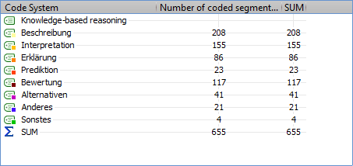
Ergebnisse: Knowledge-based reasoning Einheite der Kodierung

Slide 33
Ergebnisse: Knowledge-based reasoning Einheite der Kodierung

Slide 34
Segmentation
Ein Teil des Textes, der einer Kategorie gehört – Einheit der Kodierung
Ein Thema in einer Reaktion – Einheit des Kontextes
Reaktion eines Studierenden auf ein Video – Einheit der Analyse

Slide 35
Segmentation
Reaktion eines Studierenden auf ein Video – Einheit der Analyse

Slide 36
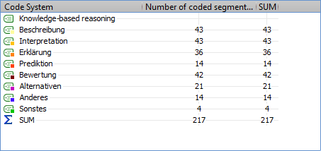
Ergebnisse: Knowledge-based reasoning
Einheiten der Analyse

Slide 37
Ergebnisse: Knowledge-based reasoning
Enheiten der Analyse

Slide 38
Segmentation
Ein Teil des Textes, der einer Kategorie gehört – Einheit der Kodierung
Ein Thema in einer Reaktion – Einheit des Kontextes
Reaktion eines Studierenden auf ein Video – Einheit der Analyse

Slide 39
Segmentation
Ein Thema in einer Reaktion – Einheit des Kontextes

Slide 40
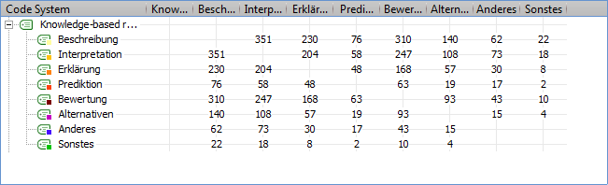
Ergebnisse: Knowledge-based reasoning Zusammenhänge

Slide 41
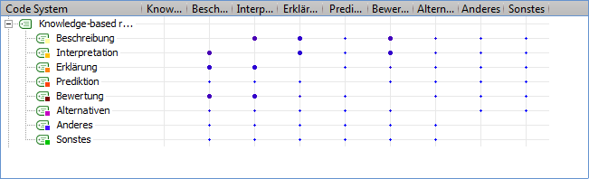
Ergebnisse: Knowledge-based reasoning Zusammenhänge

Slide 42
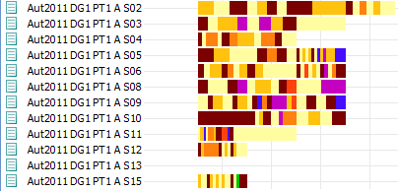
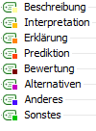
Knowledge-based reasoning - Zusammenhänge

Slide 43
Diskussion und Ausblick
Überwiegend positive Reaktionen der Studierenden aufs VideoWeb
Detailierte Analysen notwendig
Data aus diagnostischen Modul 2 (posttest) analysieren und auf die Entwicklung der professionellen Wahrnehmung schliessen

Slide 44
Vielen Dank für Ihre aufmerksamkeit!
I have to say that this module was very helpful in many ways. By analysing close videos and focusing on something else each time it really came together well.
By the end I felt that I actually learned something useful as it gave me some more ways how to look at things and how to think about teaching from new perspectives.
(Vojta, Herbst 2012)

